Slide 1




Разработка и продвижение кодекса клиентоцентричности
Команда №13

Slide 2



1. Формирование состава рабочей группы
2. Формирование и утверждение дорожной карты по разработке и продвижению Кодекса клиентоцентричности:
Сбор информации, анализ – 15 дней
Разработка положения о рабочей группе - 3 дня
Разработка ККЦ – 10 дней
Защита ККЦ – 2 дня
Апробация – 1 месяц
Доработка(внесение предложений) – 10 дней
Внедрение (разработка перечня обучающих мероприятий для
сотрудников СЗН с целью закрепления навыков (брошюра) – 10 дней
Продвижение - постоянно

Slide 3


3. План продвижения «Кодекса клиентоцентричности»:
Ознакомление сотрудников – 5 дней
Обучение сотрудников – 1 месяц
Назначение наставников для новичков – по мере необходимости
Система сбора обратной связи – по мере необходимости.
Замер показателей– ежеквартально.
Система поощрения и оценки – ежемесячно.
Совершенствование клиентского опыта – ежедневно.
Чек-лист, QR код.

Slide 4
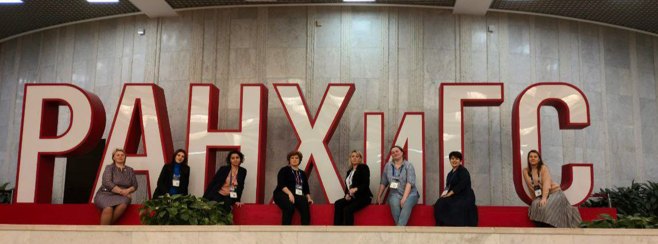









Команда №13:
Байдуганова Татьяна Николаевна - Республика Башкортостан
Юрова Людмила Владимировна - Пензенская область
Алексеева Ульяна Михайловна - Саратовская область
Егорова Мария Александровна - Оренбургская область
Садовников Максим Вадимович – Республика Мордовия
Гурова Алёна Анатольевна – Самарская область
Филиппова Гульнара Маратовна – Республика Татарстан
Попова Алёна Валерьевна – Республика Марий Эл
Тутынина Наталья Валентиновна – Кировская область

